Slide 1


Instituto Politécnico Nacional
Escuela Superior de Cómputo
Ing. Sistemas computacionales
Ingeniería Ética y Sociedad
Profa: Winfield Reyes Ana María
Alummnos: Rojas Alvarado Luis Enrique
Noroña Cabeza Karla Patricia
Caamal Briseño Diego Alejandro
Lagunes Marin Nelson Alberto
Morales Angulo David
Castro Santamaria Aaron Pedro
Nicolás Copérnico

Slide 2
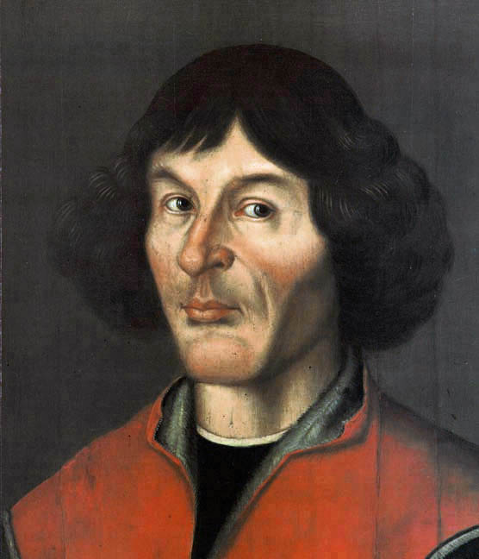
Nicolás Copérnico fue un astrónomo polaco del siglo XV y XVI (nació el 19 de febrero de 1473 y falleció el 24 de mayo de 1543, a los 70 años de edad) conocido principalmente por:
Desarrollar la teoría heliocéntrica
Descubrir que la Tierra rotaba completamente sobre sí misma cada 24 horas.
Demostrar que la Tierra daba una vuelta completa al Sol en ciclos de un año.

Slide 3
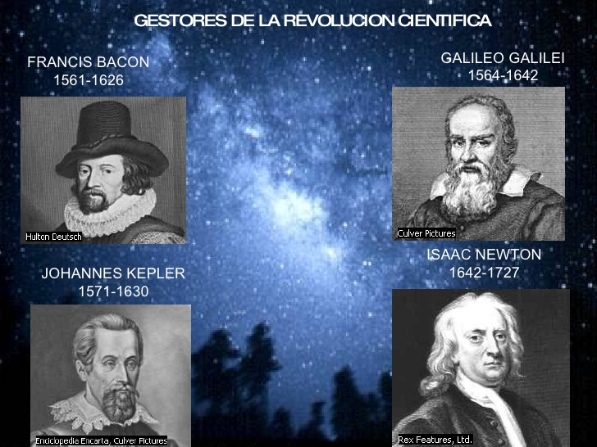
Copérnico fue, ante todo, el iniciador de la revolución científica que acompañó al Renacimiento europeo y que, pasando por Galileo, llevaría un siglo después, por obra de Newton, a la sistematización de la física y a un profundo cambio en las convicciones filosóficas y religiosas. (Siglos XVI y XVII)

Slide 4
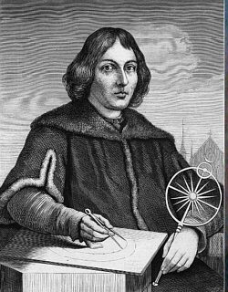
En 1491 Copérnico ingresó en la Universidad de Cracovia, siguiendo las indicaciones de su tío y tutor. En 1496 pasó a Italia para completar su formación en Bolonia, donde cursó derecho canónico y recibió la influencia del humanismo italiano; el estudio de los clásicos, revivido por este movimiento cultural, resultó más tarde decisivo en la elaboración de la obra astronómica de Copérnico.

Slide 5
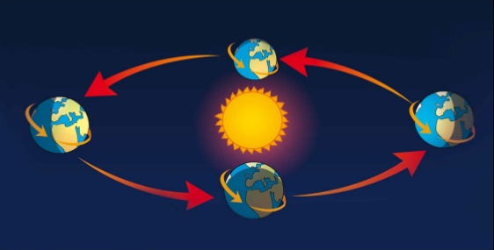
En 1503, después de más de una década en Italia, regresó a Polonia. Allí se instaló en una de las torres de la catedral de Frombork para poder observar mejor el cielo nocturno. Tras una exhaustiva observación del movimiento de los cuerpos terrestres, Copérnico llegó a la conclusión de que la Tierra giraba sobre su eje y que esta y el resto de planetas debían girar alrededor del Sol.

Slide 6
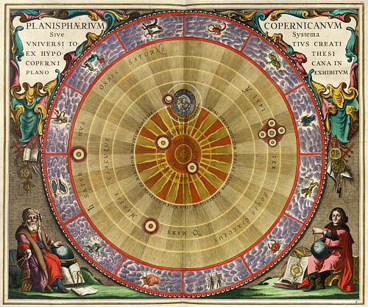
Su teoría Heliocéntrica que había sido descrita ya por Aristarco de Samos, según la cual el Sol se encontraba en el centro del Universo y la Tierra, que giraba una vez al día sobre su eje, completaba cada año una vuelta alrededor de él.
La obra de Copérnico sirvió de base para que, más tarde, Galileo, Brahe y Kepler pusieran los cimientos de la astronomía moderna.

Slide 7
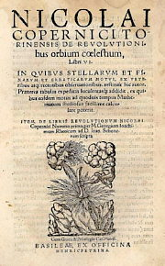
Esta teoría sin embargo también requería de complicados mecanismos para la explicación de los movimientos de los planetas, debido a la perfección de la esfera. Estimulado por algunos amigos, Copérnico publica entonces un resumen en manuscrito. En sus comentarios establece su teoría en 6 axiomas, reservando la parte matemática para el trabajo principal, que se publicaría bajo el título "Sobre las revoluciones de las esferas celestes".

Slide 8
BIBLIOGRAFÍA
https://www.biografiasyvidas.com/biografia/c/copernico.htm
https://www.saberespractico.com/biografias-resumidas/quien-fue-nicolas-copernico-que-hizo-resumen/
http://www.astromia.com/biografias/copernico.htm

